Slide 1
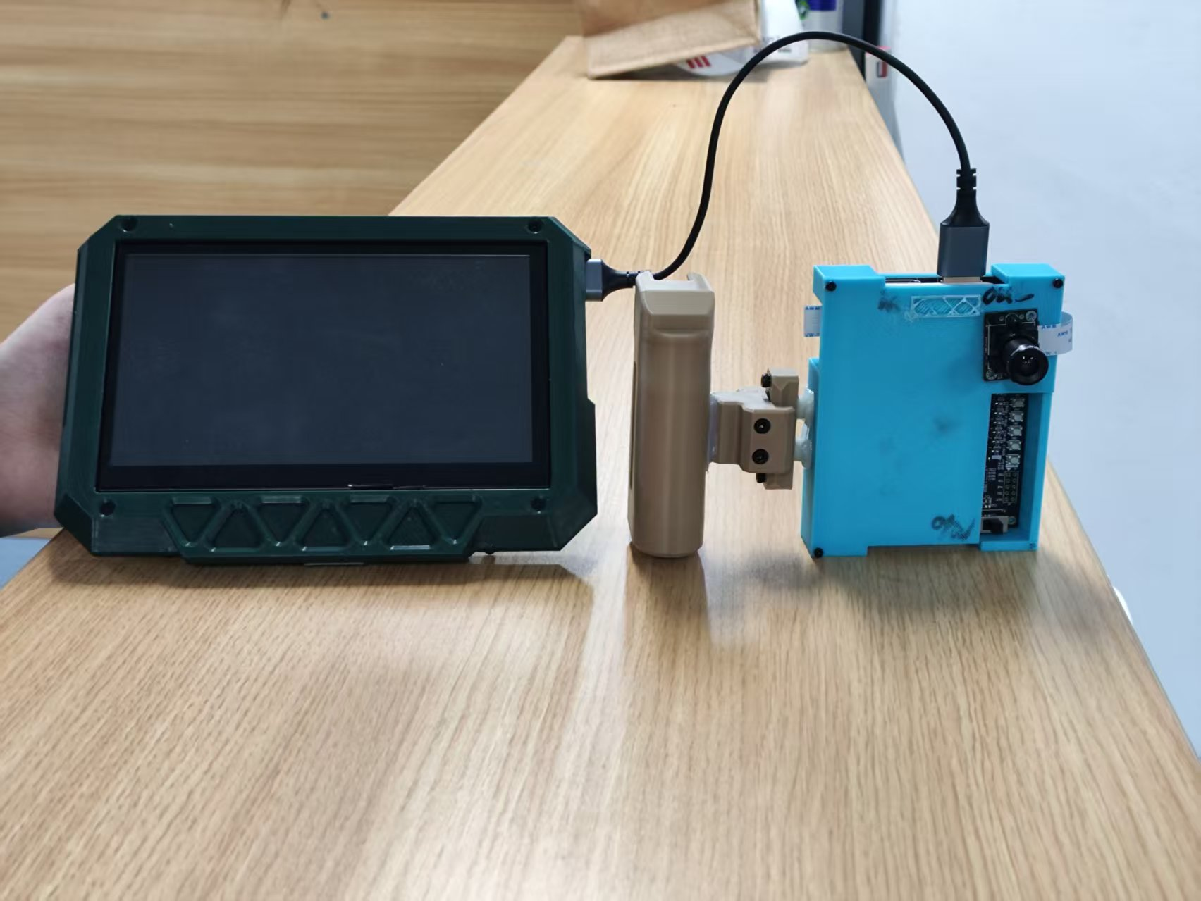
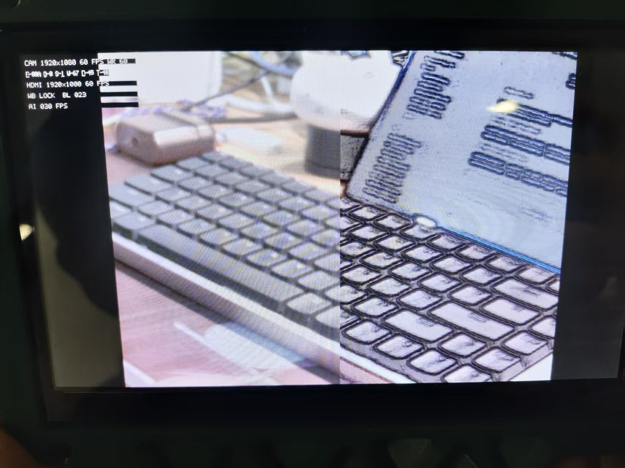
Iris
基于 FPGA 的实时视频风格化系统
项目背景
探索资源受限平台上的实时风格迁移，
让摄像头画面以艺术化效果实时呈现。
系统方案
以 Ti60F225I3 FPGA 与 RISC-V 为核心，
完成摄像头采集、INT8 神经网络推理，
通过 HDMI 对比显示原图与风格结果。
整机实物
风格轮廓展示
640×480
30.015 FPS
学生网络输入
基线风格化新帧率
帧率统计窗口为 600 秒
后续计划
采用 YOLO 手势识别，联动多风格动态切换
Notes:
Iris 是面向交互式艺术展示和嵌入式视觉教学的 FPGA 实时视频风格化原型。系统以 Ti60F225I3 FPGA 和 Sapphire RISC-V 为核心，将摄像头采集、INT8 神经网络推理和 HDMI 对比显示集成在本地。学生网络在 640×480 输入下的基线新风格帧率为 15.02460 FPS，统计窗口为 600.035 秒。页面中的 15.025 FPS 是该基线结果的四舍五入值，不是 HDMI 刷新率。两张照片分别展示整机集成结构和实机彩色轮廓效果，现场照片不用于确认性能测试对应的镜像版本。后续将采用 YOLO 手势检测实现风格选择，联合多风格动态切换；该功能属于后续计划。
资料来源：/home/noir/Documents/workspace/Iris/Iris设计报告.docx，1.2、2.1、2.3.3、3.3.1 节及图 3-1、图 3-2。报告 SHA256：7f25359d397806a6855c150707b6234cafb1d3e45f6291bdd04df71e1be180d9。照片取自该报告 word/media/image8.jpg 与 image11.jpg。

